Slide 1

Egészségmegőrzés, egészségfejlesztés oktatása a graduális és a posztgraduális orvosképzésben
2023.10.27.
TEGYÜK SZERETHETŐVÉ
A RÁKELLENES ÉLETMÓDOT!
Dr. Kiss István
Intézetigazgató egyetemi tanár
Pécsi Tudományegyetem Általános Orvostudományi Kar
Orvosi Népegészségtani Intézet
Email: istvan.kiss@aok.pte.hu
RÁKELLENES KONFERENCIA

Slide 2
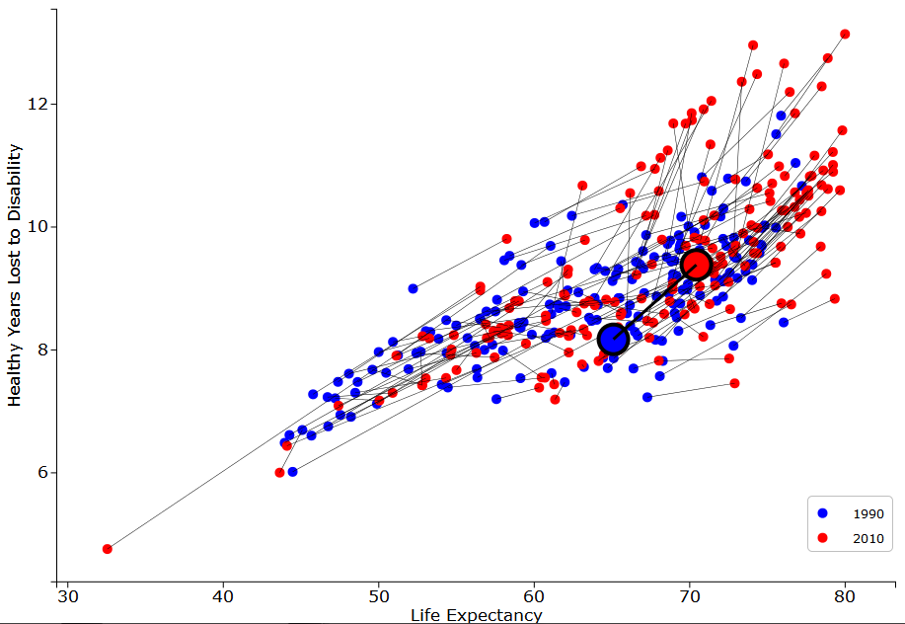
Global Burden of Disease: 2010 elveszített egészséges életévek vs. várható élettartam
Magyarország
RÁKELLENES KONFERENCIA

Slide 3
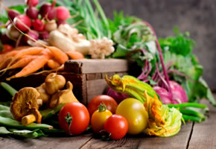
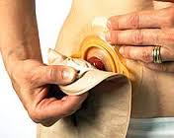
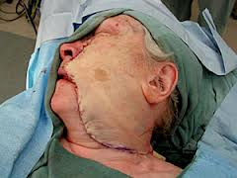
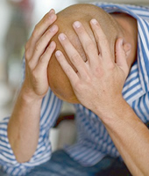
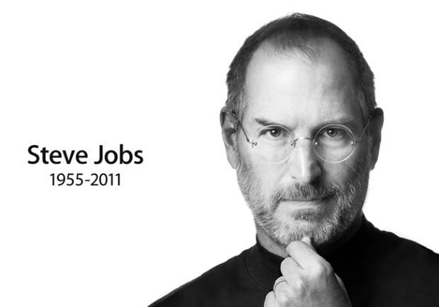

Prevenció vs. terápia
RÁKELLENES KONFERENCIA

Slide 4
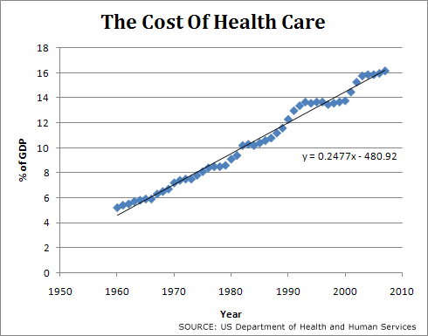
Az egészségügyre fordított kiadások és a nemzeti össztermék változása
RÁKELLENES KONFERENCIA

Slide 5
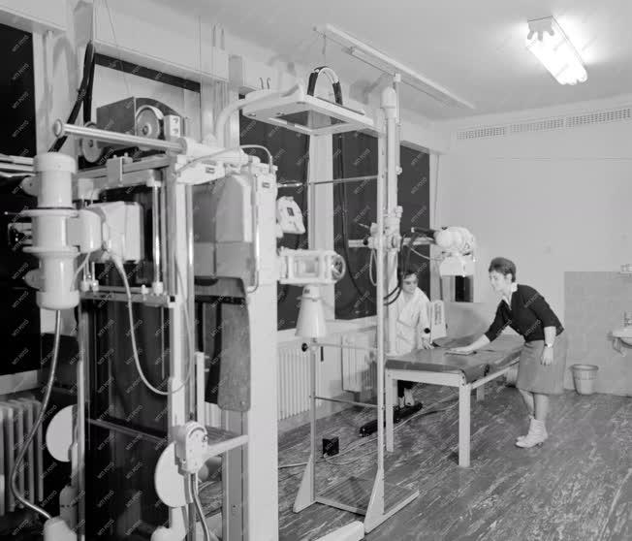
Gyöngyös, 1965. január 19. Röntgenlaboratórium a Bugáth Pál kórház rendelőintézetében
(MTI Fotó: Járai Rudolf)
RÁKELLENES KONFERENCIA

Slide 6
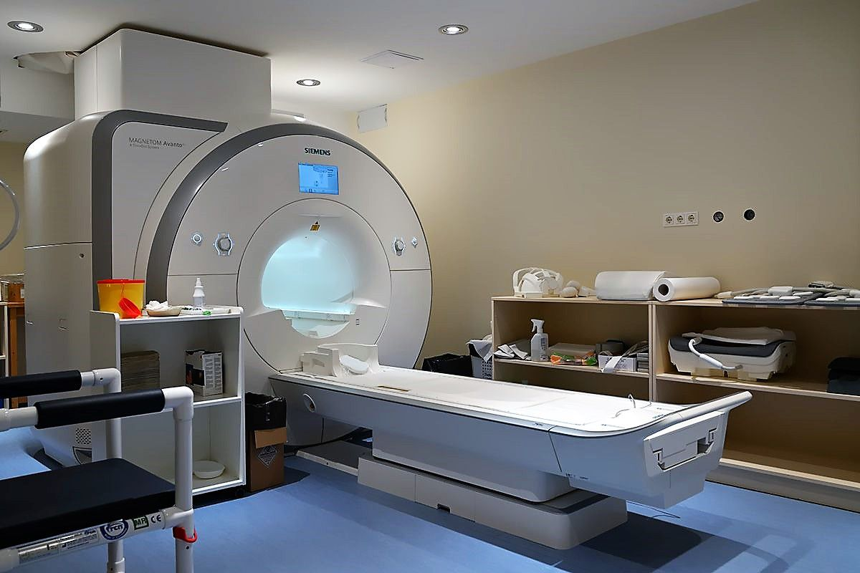
A Pécsi Diagnosztikai Központ 1,5 Tesla térerejű MR-készüléke
(Pecsma.hu, 2019)
RÁKELLENES KONFERENCIA

Slide 7
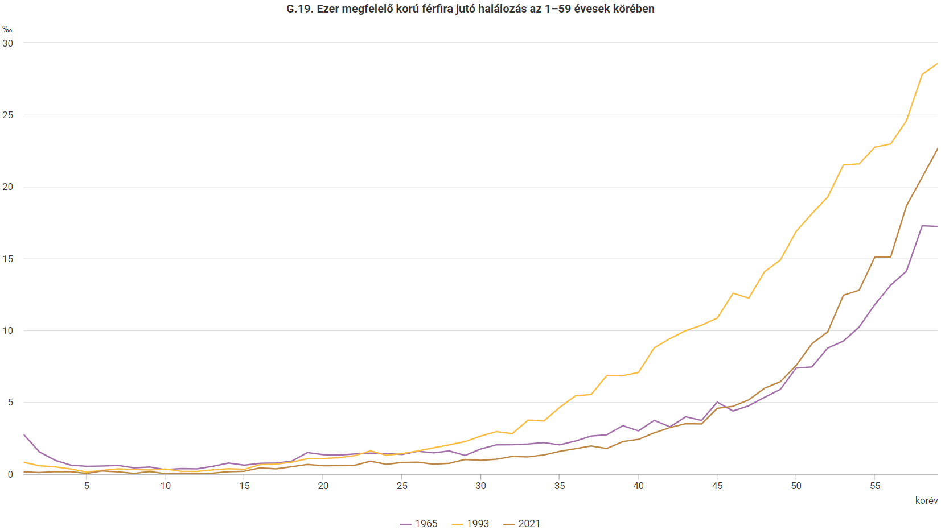
Ezer megfelelő korú férfira jutó halálozás az 1-59 éves korosztályban Magyarországon
(Központi Statisztikai Hivatal, Egészségügyi Statisztikai Évkönyv)
RÁKELLENES KONFERENCIA

Slide 8
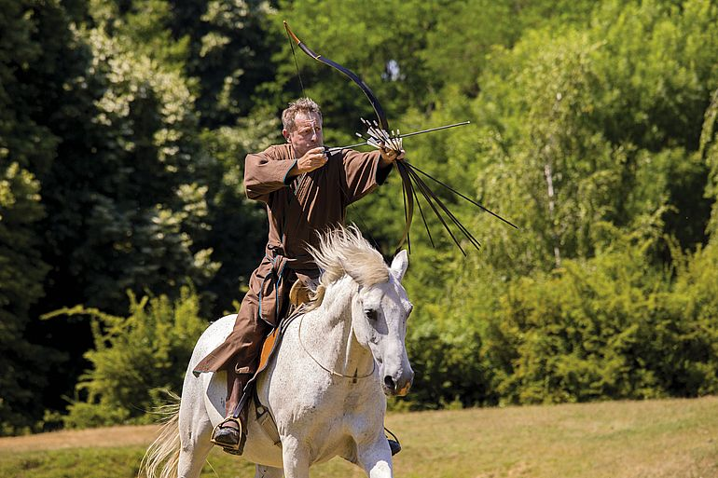
Nem azért kapáljuk a kertet, mert gazos, hanem azért, hogy ne legyen gazos.
Kassai Lajos
„A Lovasíjász”
Megelőzés
RÁKELLENES KONFERENCIA

Slide 9
Közegészségtani tárgyak a PTE ÁOK-n
Közegészségtan 1. (A betegségmegelőzés alapjai)
Közegészségtan 2. (Általános epidemiológia és demográfia)
Közegészségtan 3. (Környezet-egészségtan)
Közegészségtan 4.
Közegészségtan 5. (Részletes epidemiológia)
Közegészségtan 6. (Foglalkozás-egészségtan)
RÁKELLENES KONFERENCIA

Slide 10
Az Orvosi Népegészségtani Intézet egyes releváns elektív vagy fakultatív tantárgyai
A daganat megelőzhető!
Táplálkozás és a rák
A táplálkozás szerepe speciális kórállapotok megelőzésében és kezelésében
Alkoholfogyasztás és egészség: kihívások a XXI. században
Az alternatív táplálkozási szokások egészségügyi hatásai
Divatdiéták a bizonyítékokon alapuló orvoslás szemszögéből
Az életmód-orvoslás alapjai
Dohányzás, leszokástámogatás
Egészséges életmód a gyakorlatban – Amit a gyaloglásról tudni érdemes
RÁKELLENES KONFERENCIA

Slide 11
Az Orvosi Népegészségtani Intézet egyes releváns elektív vagy fakultatív tantárgyai
Egészségnevelés lehetőségei és módszerei az orvosi és fogorvosi hivatás gyakorlása során
Egy lépéssel több a gyermekek egészségéért
Fogyni csak okosan! A testtömeg sikeres (ön)kontrollja
Kemoprevenció
Mentális egészségfejlesztés
Vallásosság és egészség
A természetes gyógytényezők szerepe a modern orvoslásban
A humán mikrobiom és kapcsolata a betegségek kialakulásával, megelőzésével
RÁKELLENES KONFERENCIA

Slide 12
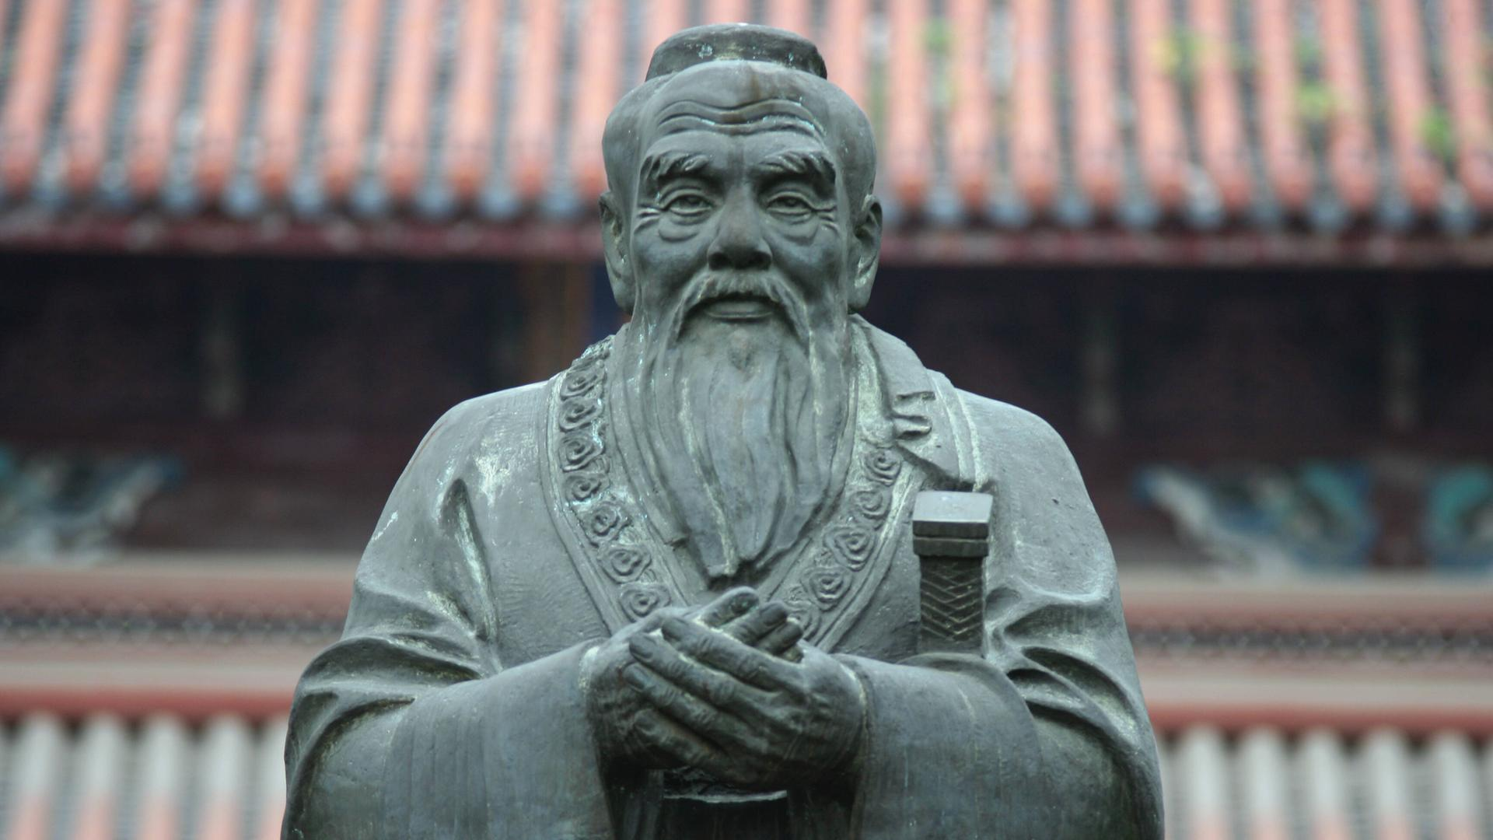
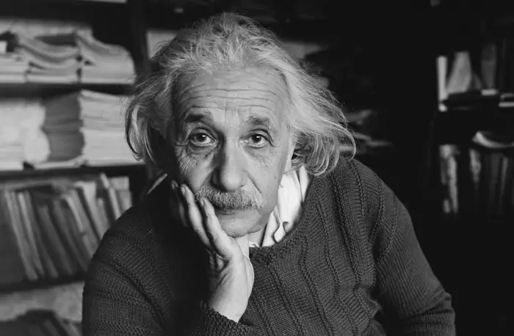
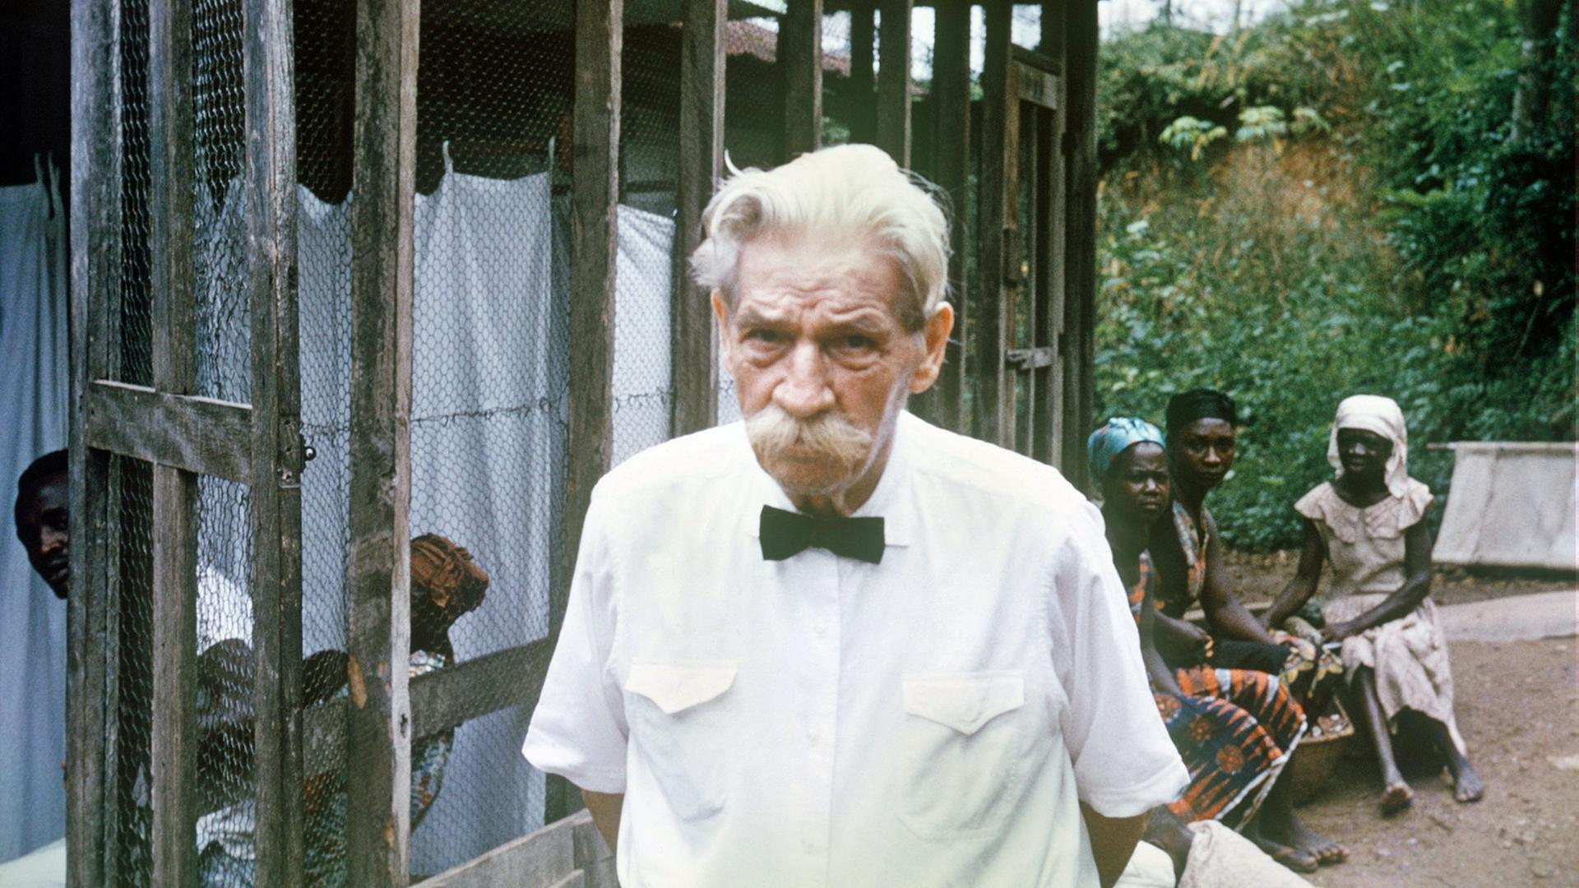
(A nemes) cselekszik, mielőtt beszél, és azután tetteinek megfelelően (tanít).
Konfuciusz
A példamutatás nem az egyik útja a tanításnak, hanem az egyetlen útja.
Albert Einstein
Ha hatást akarunk gyakorolni másokra, a példamutatás nem csupán a legfontosabb, hanem az egyetlen célravezető dolog.
Albert Schweitzer
RÁKELLENES KONFERENCIA

Slide 13
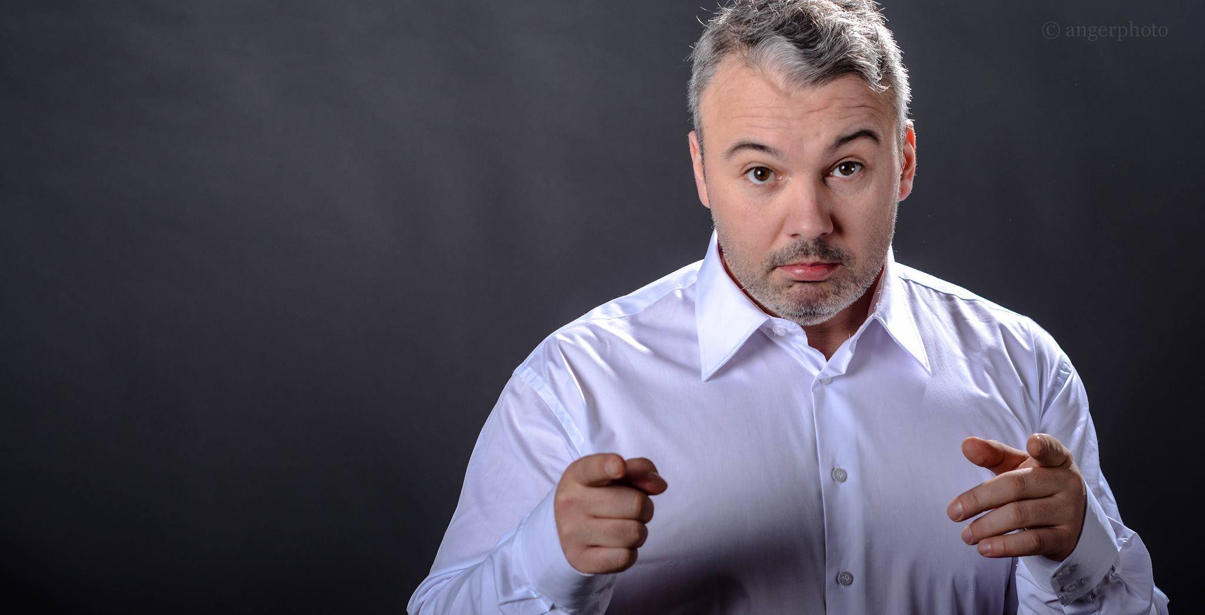
Kicsi ország ez, kevés hírességgel, így óhatatlanul példát mutatsz valamivel, ha akarsz, ha nem. És ha kövérként tündöklöm, majd a fogyás után visszahízom, akkor a többi túlsúlyos gondolhatja, hogy ez így normális, visszaállt a normál állapotába. Egy kövér család azt mondhatja otthon: "Dombóvári is visszahízott, rosszabb lett neki ettől? Ugyanúgy ott van a tévében." Ezért mennek és kirabolják a hűtőt. Akkor én ártottam. Finoman, nem offenzív módon, de én azt szeretném mondani a túlsúlyos társaimnak, hogy nem szabad kövérnek maradniuk.
Dombóvári István
RÁKELLENES KONFERENCIA

Slide 14
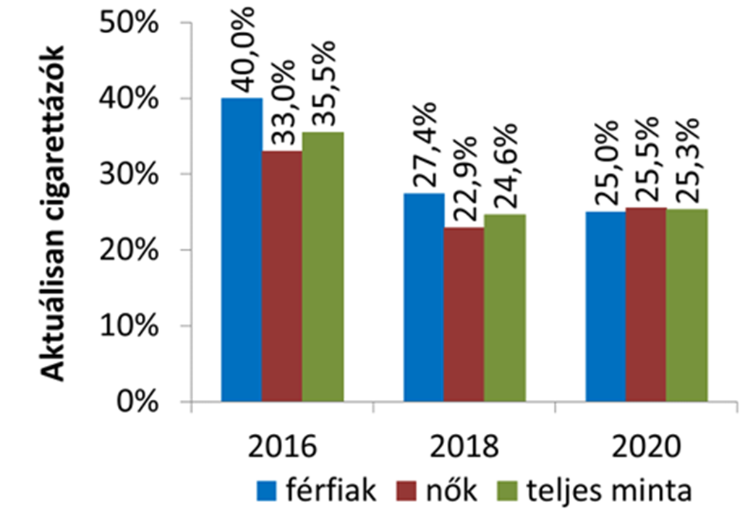
A vizsgálatot megelőző 30 napban dohányzó hallgatók aránya
(dr. Balogh Erika, PTE ÁOK, PhD-disszertáció, 2023)
Mi orvosok, orvostanhallgatók valóban példát mutatunk?
Dohányzás-prevalencia orvostanhallgatók körében
RÁKELLENES KONFERENCIA

Slide 15

YourLife – Egészségprogram az Orvoskaron
RÁKELLENES KONFERENCIA

Slide 16


RÁKELLENES KONFERENCIA

Slide 17
A „Megelőző orvostan és népegészségtan” szakképzés átalakítása
Posztgraduális képzés
RÁKELLENES KONFERENCIA

Slide 18
Főbb jellemzők / változások
A megelőző orvostan előtérbe kerülése
Gyakorlat-orientáltság, életmód-prevenció
Együttműködés az NNK-val
Részvizsgák bevezetése
Az új szakképzés és szakvizsga
1
2
3
4
RÁKELLENES KONFERENCIA

Slide 19
Életmódorvoslás és prevenció - javaslat licencvizsga létrehozására
Az életmódorvoslás térnyerése világszerte
Lehetőség/igény önálló preventív tevékenység kifejtésére
Az életmód, illetve a prevenció szakmai irányelvekben
Együttműködés a 4 hazai Orvoskar Megelőző orvostani Grémiumai és a Magyar Életmód Orvostani Társaság között
Az alapellátásban a praxisközösségekben kötelező prevenciós rendelést tartani
Világos iránymutatások az életmódi változások beépítésére számos betegség terápiájában, megelőzésében
RÁKELLENES KONFERENCIA

Slide 20
Megelőző orvostan rendelés
(tisztázandó kérdések)
Az önálló megelőző orvoslás technikai feltételeinek megteremtése
Tárgyi feltételek
Végezhető tevékenységek
Meglevő OENO-kódok
Új OENO-kódok
Finanszírozás lehetősége
Magánfinanszírozás
Közfinanszírozás
Receptírási jog
Laboratóriumi beutalás lehetősége
RÁKELLENES KONFERENCIA

Slide 21
Átfogó Népegészségügyi Program szükségessége
Egészségpolitika
A megelőző orvoslásnak, megelőző orvosi / prevenciós rendelésnek, az életmódorvoslásnak / életmódprevenciónak kiemelt helyet kell kapnia a jövő népegészségügyi programjaiban
RÁKELLENES KONFERENCIA

Slide 22
Köszönöm a figyelmet
K
Tegyenek meg legalább 10 000 lépést naponta!
Egyenek naponta ötször zöldséget és gyümölcsöt!
RÁKELLENES KONFERENCIA

